Slide 1
「敬畏神的人生」 创20.1-18
蔡定邦老师
德华福音会

Slide 2
引言：屡战屡败/ 屡败屡战
曾国藩 vs 太平天国
曾国藩带兵镇压太平天国时一度连吃败战
万般无奈后上奏朝廷曰：「臣屡战屡败」
幕僚看见后建议修改为：「臣屡败屡战」
上呈后不仅未被谴责，更获嘉许一番
“屡战屡败”会给人失败和痛苦的感觉
“屡败屡战”却会带来盼望

Slide 3
犹太拉比传统 (Rambam) 亚伯拉罕的10个试探
1) Abraham's exile from his family and homeland.
2) The hunger in Canaan after God assured him that he would become a great nation there.
3) The corruption in Egypt that resulted in the abduction of Sarah.
4) The war with the four kings.
5) His marriage to Hagar after having despaired that Sarah would ever give birth.
6) The commandment of circumcision.
7) Abimelech's abduction of Sarah.
8)Driving away Hagar after she had given birth.
9) The very distasteful command to drive away Ishmael.
10) The binding (Akedah) of Isaac on the altar.

Slide 4
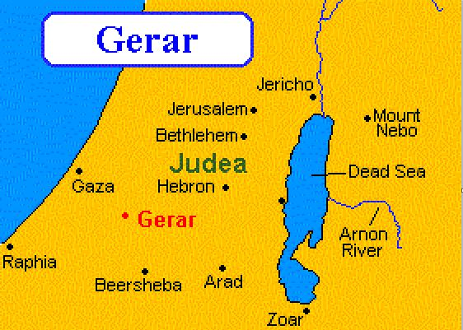

Slide 5
这故事的重要性
发生在创17/18(19)→创21之间：神应许撒拉生以撒→以撒出生
有创17/18的应许，创20那时撒拉已经怀孕！
设若撒拉在创20真的被基拉耳王亚比米勒娶为妻子，亚伯拉罕还有应许之子吗？

Slide 6
亚伯拉罕-撒拉-亚比米勒的故事
¹亚伯拉罕从那里向南地迁去，寄居在加低斯和书珥中间的基拉耳→没有提饥荒
²亚伯拉罕称他的妻撒拉为妹子，基拉耳王亚比米勒差人把撒拉取了去
³但夜间，神来，在梦中对亚比米勒说：
「你是个死人哪！因为你取了那女人来；她原是别人的妻子。」

Slide 7
⁴亚比米勒却还没有亲近撒拉；他说：「主啊，连有义的国，你也要毁灭吗？⁵那人岂不是自己对我说『她是我的妹子』吗？就是女人也自己说：『他是我的哥哥。』我做这事是心正手洁的。」⁶神在梦中对他说：「我知道你做这事是心中正直；我也拦阻了你，免得你得罪我，所以我不容你沾着她。⁷现在你把这人的妻子归还他；因为他是先知，他要为你祷告，使你存活。你若不归还他，你当知道，你和你所有的人都必要死。」
这些外邦人的形象？
好女色？
正直！

Slide 8
ירא
⁸亚比米勒清早起来，召了众臣仆来，将这些事都说给他们听，他们都甚惧怕。⁹亚比米勒召了亚伯拉罕来，对他说：「你怎么向我这样行呢？我在甚么事上得罪了你，你竟使我和我国里的人陷在大罪里？你向我行不当行的事了！」¹⁰亚比米勒又对亚伯拉罕说：「你见了甚么才做这事呢？」¹¹亚伯拉罕说：「我以为这地方的人总不惧怕神，必为我妻子的缘故杀我。¹²况且她也实在是我的妹子…
אֵין־יִרְאַת אֱלֹהִים
There is no fear of God

Slide 9
「惧怕神/ 敬畏神 (the fear of God/ the fear of the Lord)」是旧约圣经/特别是智慧文学一个重要的主题：
敬畏耶和华是智慧的开端תְּחִלַּת חָכְמָה יִרְאַת יְהוָה
认识至圣者便是聪明 箴言9.10
何谓敬畏？Fear 中文：敬+畏，既敬且畏
我知道你是敬畏神的了【遵从神的命令献以撒】（创22.12）
但是收生婆敬畏神，不照埃及王的吩咐行，竟存留男孩的性命（出1.17）
乌斯地有一个人名叫约伯；那人完全正直，敬畏神，远离恶事（伯1.1）
不单是以色列人，连外邦人也遵从【普世价值】

Slide 10
中国人的斗争哲学
这一代中国人，最大问题便是不怕神
人有多大胆，地有多大产 -1958大跃进
与天斗，其乐无穷；与地斗，其乐无穷；与地斗，其乐无穷
与天奋斗，其乐无穷；与地奋斗，其乐无穷；与地奋斗，其乐无穷
毛泽东：〈奋斗自勉〉1917
中国的mein Kampf！
土改/反右/文革以至现代中国领导人的好斗：是「奋斗」抑或「斗争」？

Slide 11
东方/ 西方文化的比较
东方文化=荣辱文化 (Honor & Shame Culture)→
强调人情、面子
打肿脸充胖子
家里一团糟，开车要奔驰
大撒币：自己人民穷困，也要经援其他国家
西方文化=罪咎文化 (Guilt-Culture)→
认识自己是罪人，凡事背后有神主宰
要敬畏神

Slide 12
总结
这故事在这里看似在重复之前的试探，实质道出一些对人生非常重要的教训：
人因为怕死，往往会重犯过去的错误
但犯错不重要（有谁不犯错？），最重要是完成神的旨意
“完全תָמִים ”：并非 “完美 (perfect)”，而是 “完成 (complete)”
外邦人有很多值得我们学习的地方，特别是公义/公德，所有关乎「他人」的事
要敬畏神、远离恶事

